Slide 1
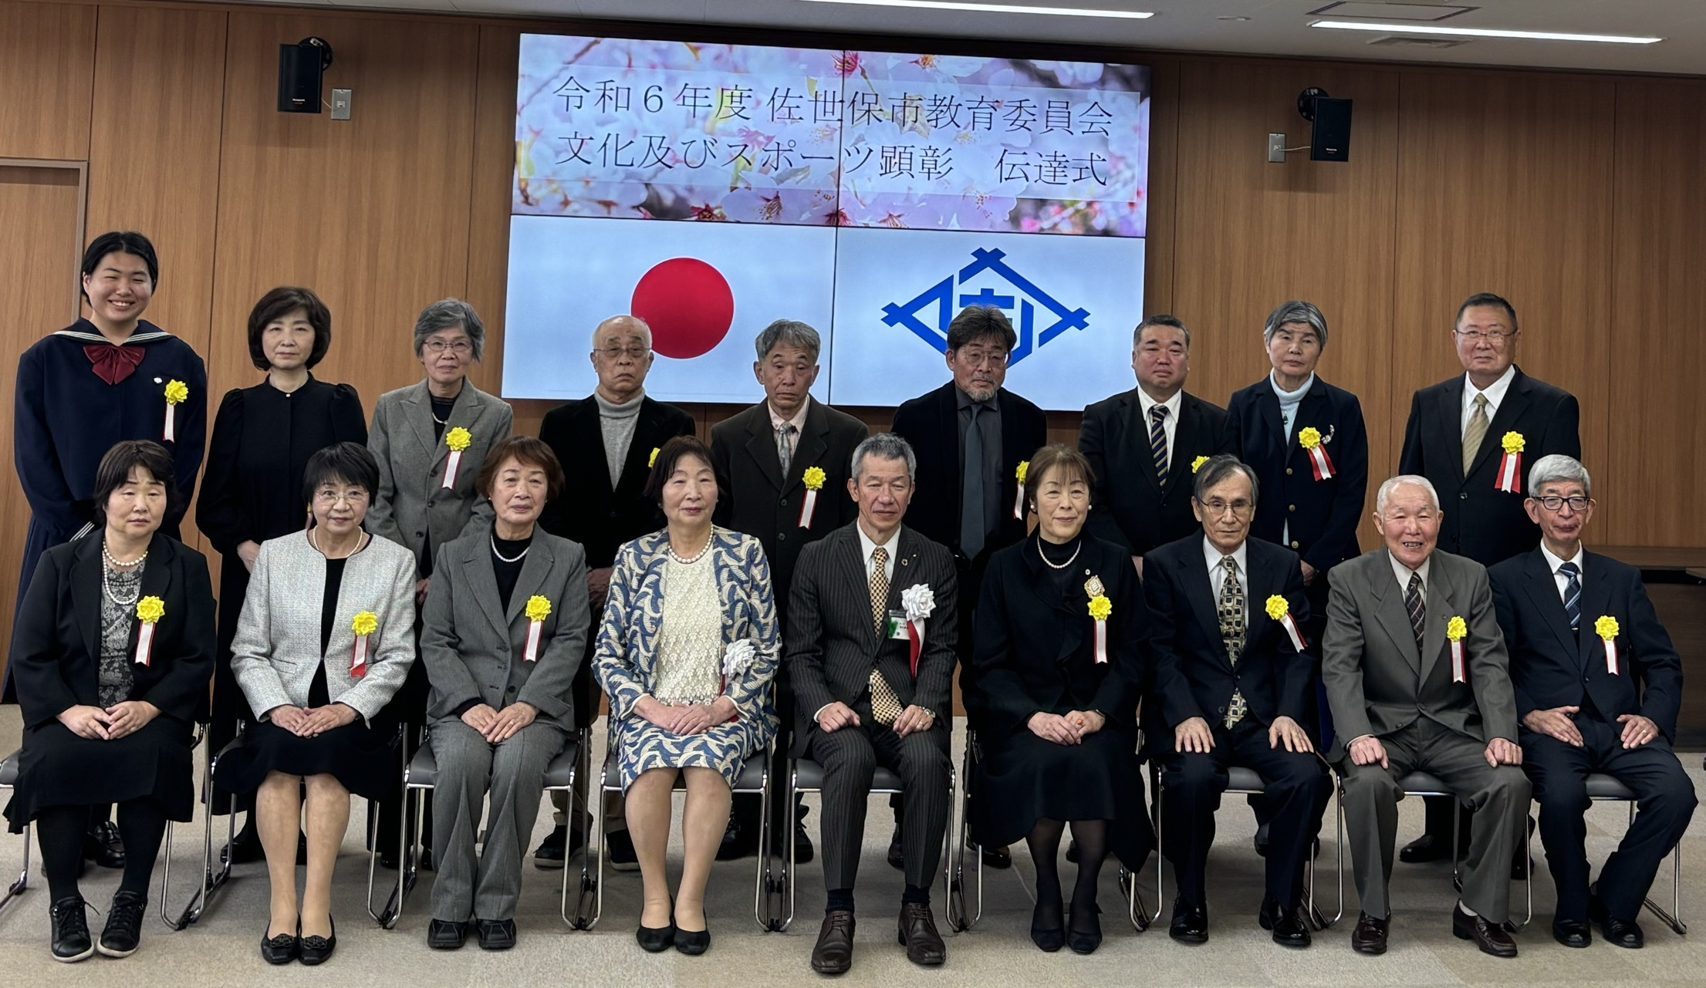
令和６年度佐世保市教育委員会文化及びスポーツ顕彰伝達式
令和7年3月19日、佐世保市役所で文化やスポーツの分野で活躍した方などにその功績を讃え、顕彰状をお渡ししました。

Slide 2
★受賞者の功績紹介★（順不同）
文化功労賞（個人）
番号 | 氏 名 | よみがな | 分 野 | 功 績 内 容
1 | 迎 みどり | むかえ みどり | 短歌 | ・平成２５年から現在にいたるまで１２年間佐世保短歌連盟の理事として短歌文学の普及・向上に尽力。 ・毎年６月に行われる佐世保短歌祭において、選者として出詠された短歌を一首ずつ読み込み適切な評をした。 ・平成２８年より９年間 選者。運営にあたって会場設営、表彰式伝達等大いに貢献。 令和５年６月出版した「創立６０周年記念合同歌集『弓張り岳』」の編集委員としても活躍。 【過去の表彰歴】 ・平成３１年１１月 県文芸 短歌２０首 優秀賞 ・令和５年１１月 県文芸 短歌２０首 佳作賞
2 | 萩原 裕子 | はぎはら ゆうこ | 短歌 | ・平成２５年から現在にいたるまで１０年間佐世保短歌連盟の理事として短歌文学の普及・向上に尽力。 ・毎年６月に行われる佐世保短歌祭において、会の運営に貢献。 平成１９年から所属している「ひのくに」での研鑽が、結社のみならず佐世保短歌会の中でも刺激となり、後進の育成にも大いに貢献。 【過去の表彰歴】 ・平成２２年６月 佐世保短歌祭 新人賞 ・平成２５年６月 佐世保短歌祭 年度賞 ・平成２６年６月 佐世保短歌祭 年度賞
3 | 松尾 武則 | まつお たけのり | 美術 （洋画部） | ・平成２６年から令和７年に至るまで佐世保美術振興会に於いて市の文化の向上普及発展に寄与し、現在も当会にて活躍中。（常任委員） ・例年、市主催の佐世保美術展（市民展）に際し、当会の実務者として協力・貢献。
4 | 上村 貞光 | うえむら さだみつ | 美術 （写真部） | ・平成２０年から令和７年に至るまで佐世保美術振興会に於いて、市の文化の向上普及発展に寄与し、現在も当会にて活躍中。 ・例年、市主催の佐世保美術展（市民展）に際し、当会の実務者として協力・貢献。
5 | 脇濵 良一 | わきはま りょういち | 美術 （写真部） | ・平成１９年から令和７年に至るまで佐世保美術振興会に於いて、市の文化の向上普及発展に寄与し、現在も当会にて活躍中。 ・例年、市主催の佐世保美術展（市民展）に際し、当会の実務者として協力・貢献。
6 | 平野 博士 | ひらの ひろし | 美術 （日本画） | ・平成２１年から令和７年に至るまで佐世保美術振興会に於いて、市の文化の向上普及発展に寄与し現在も当会にて活躍中。（常任委員） ・例年、市主催の佐世保美術展（市民展）に際し、当会の実務者として協力・貢献。
7 | 古賀 徹子 | こが てつこ | 美術 （書道部） | ・平成１９年から令和７年に至るまで佐世保美術振興会に於いて、市の文化の向上普及発展に寄与し、現在も当会にて活躍中。（常任委員） ・例年、市主催の佐世保美術展（市民展）に際し、当会の実務者として協力・貢献。
8 | 内川 富子 | うちかわ とみこ | 美術 （書道部） | ・平成２６年から令和７年に至るまで佐世保美術振興会に於いて、市の文化の向上普及発展に寄与し、現在も当会にて活躍中。（常任委員） ・例年、市主催の佐世保美術展（市民展）に際し、当会の実務者として協力・貢献。
9 | 石丸 富美子 | いしまる とみこ | 美術 （書道部） | ・平成２６年から令和７年に至るまで佐世保美術振興会に於いて、市の文化の向上普及発展に寄与し、現在も当会にて活躍中。（常任委員） ・例年、市主催の佐世保美術展（市民展）に際し、当会の実務者として協力・貢献。
10 | 川添 和子 | かわぞえ かずこ | 美術 （デザイン・クリエイティブ） | ・平成２６年から令和７年に至るまで佐世保美術振興会に於いて、市の文化の向上普及発展に寄与し、現在も当会にて活躍中。 ・例年、市主催の佐世保美術展（市民展）に際し、当会の実務者として協力・貢献。

Slide 3
文化功労賞（団体）
番号 | 団体名 | 設立 | 代表者 | よみがな | 功 績 内 容
1 | 草月会 長崎支部 佐世保ブロック | 昭和１５年～ | 川﨑 緒芳 | かわさき しょほう | ・長年にわたり「生け花文化」の普及に努め、草月会佐世保ブロックの代表者を務めている。 ・H１６年から２０年以上にわたり、佐世保市内中学校、長崎市内中学校において、伝統いけばな教室を開催。 ・H１６年から、長崎原爆の日において２０年以上にわたり献花。 ・島瀬美術センターにボランティアでいけばなを展示。 ・R４年から佐世保EXPO文化マンスにおいて、積極的にワーショップを開催。
2 | 久田学園 佐世保女子高等学校 | 明治36年～ | 坂梨 修司 | さかなし しゅうじ | 【経歴】 ・第１７、１８、２２、２５回（昭和３７～） 全日本九州合唱コンクール九州大会高校の部参加。 ・H２０年～長崎県合唱連盟佐世保支部主催「合唱祭」参加。 ・H２０年～長崎県合唱連盟佐世保支部主催「歳末チャリティコンサート参加」 【功績内容】 ・長崎県合唱連盟に長年加盟。また県北地域の音楽文化の振興と青少年の健全育成に貢献。 ①毎年、長崎県合唱連盟佐世保支部主催事業「合唱祭」「歳末チャリティコンサート」参加。 ②①の参加は全校合唱と、他校にない特色を持って参加しており、音楽を介した青少年の健全育成に貢献。 ③コンサートの運営スタッフとしても参加し、円滑な運営に貢献している。
スポーツ功労賞（個人）
番号 | 氏名 | ふりがな | 競技 | 功績内容
1 | 安永 誠太郎 | やすなが せいたろう | バスケットボール | ・ミニバスケットボール監督30年の指導歴 ・将来のバスケ人生にＵ１２に必要な基礎的な知識とスキルの徹底指導 ・コーチング研修やコミュニケ―ション研修の講師経験を活用した指導方法 ・市大会3回の優勝、県大会3回のベスト４
2 | 辻 健一 | つじ けんいち | バスケットボール | ・平成２２年度第２４回KTN杯(夏季県大会)準優勝 秋季県大会 第3位 NBC杯 第３位 ・平成２６年度 第２８回KTN杯(夏季県大会) 第3位 ・佐世保バスケットボール協会理事就任 ・佐世保バスケットボール協会TO副委員長(佐世保ミニ連副委員長)を務める ・佐世保ミニ連会計を務める ・佐世保ミバスケット協会小学校総務(佐世保ミニ連副理事長)を務める ・佐世保ミニバスケットボール協会U１２部会副部会長を務める
3 | 末竹 和実 | すえたけ かずみ | 卓球 | ・佐世保卓球協会常任理事として、卓球競技の普及・発展に貢献している。また、毎年新春恒例の小柳ロードレースにも複数回協力し、 積極的に役員として参加している。

Slide 4
文化奨励賞（個人）
番号 | 氏 名 | ふりがな | 分 野 | 所 属 | 功 績 内 容
1 | 三岳 秀幸 | みつたけ ひでゆき | 美術 | 佐世保美術振興会 | ・第６９回 長崎県美術展覧会 県教育委員会賞 主催：長崎県、県教育委員会、長崎市及び市教育委員会、県美術協会 ・第６７回 長崎県美術展覧会 長崎新聞社賞 主催：長崎県、県教育委員会、長崎市及び市教育委員会、県美術協会

